Slide 1
Laboratório de Banco de Dados - Astronomia

Slide 2
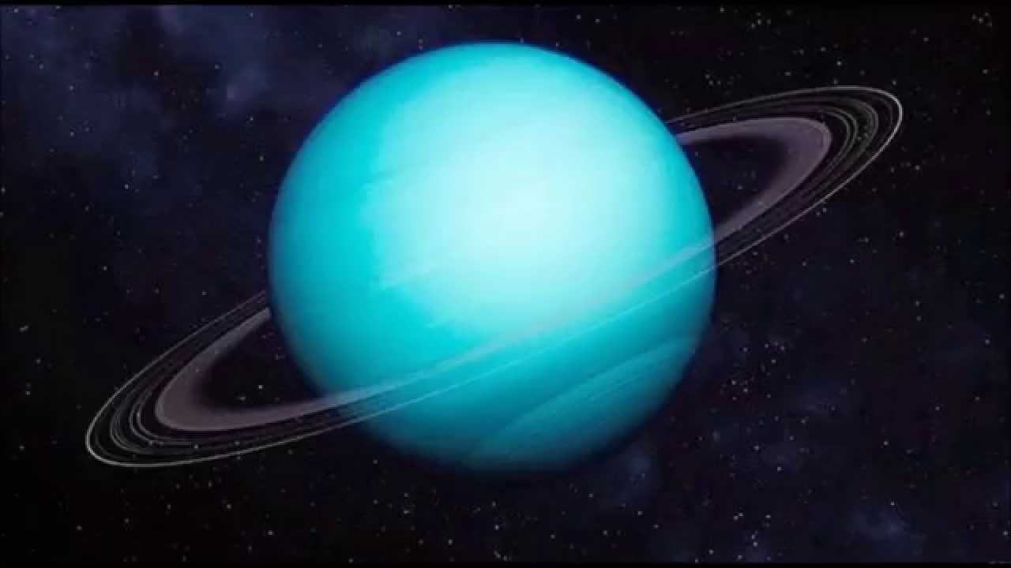
Tabela Planetas

Slide 3
Tabela Planetas - Atributos
Cod_Id
Nome
Categoria
Satelites
Massa
Gravidade_Superficial
Ano_Descoberta
Orbita_estelar
Imagem

Slide 4
A tabela PLANETAS possui 9 atributos, dentre eles, um sendo PK (Cod_Id) e outro chamado Orbita_Estelar, que faz referência a PK da tabela ESTRELAS. Dentre os vários atributos em Astronomia, escolhemos os mais importantes para classificar um planeta: Categoria, Gravidade, Massa etc. Incluímos também exoplanetas, que são assim chamados por se encontrarem fora do nosso sistema solar. Infelizmente, não temos muitos dados precisos destes planetas, e ,quanto maior a distância, menor é a quantidade de informações que obtemos destes corpos celestes.

Slide 5
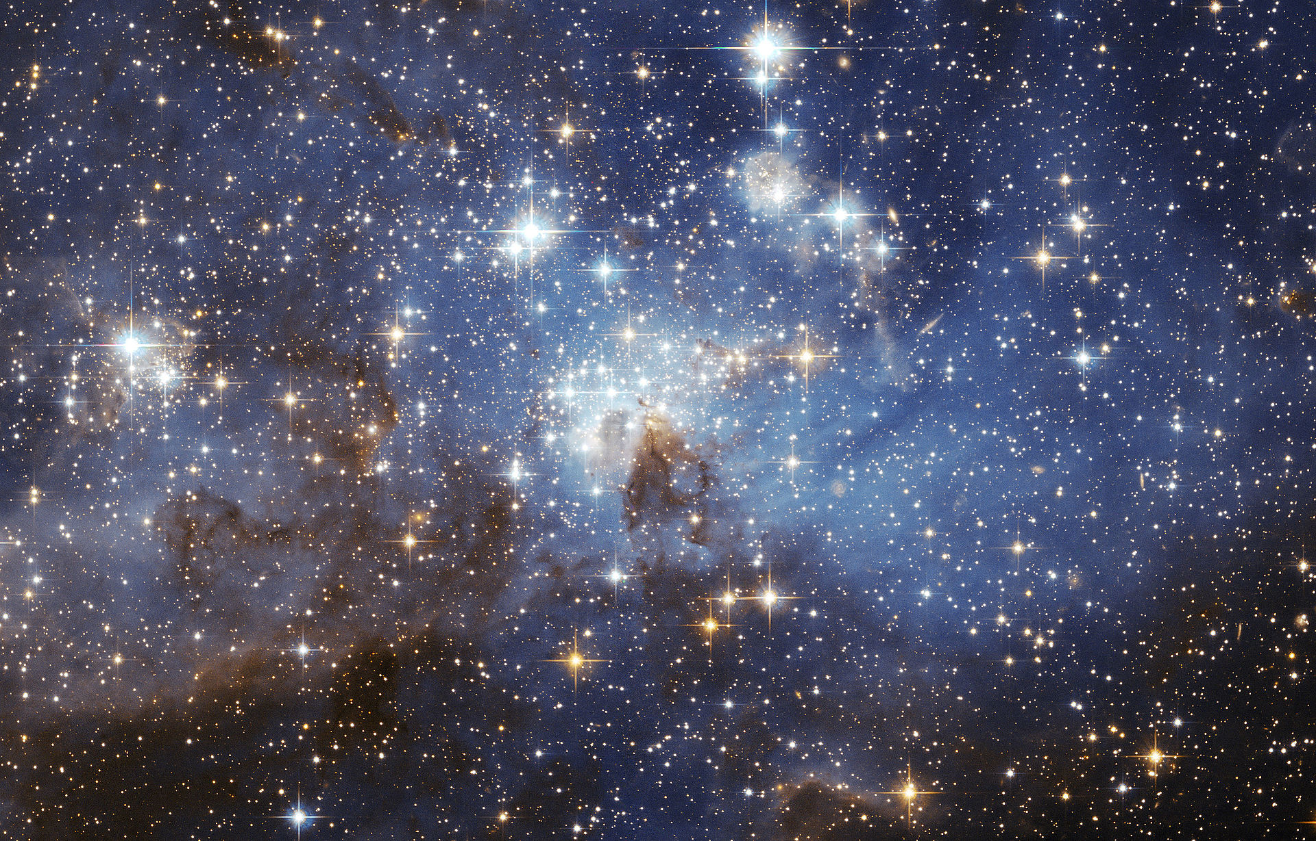
Tabela Estrelas

Slide 6
Tabela Estrelas- Atributos
Cod_Id
Nome
Categoria
Massa
Ascencao
Declinacao
Mag_aparente
Mag_Absoluta
Distancia
Classificacao
Luminosidade
Constelacao
Imagem

Slide 7
A tabela ESTRELAS possui 13 atributos, dentre eles, um sendo sua PK(Cod_Id) e outro chamado Constelacao, que faz referência a PK da tabela CONSTELACOES. Dentre os vários atributos em Astronomia, escolhemos os mais importantes para classificar uma Estrela : Categoria, Massa, Magnitude, etc. Este último é o que define o quanto a estrela é visível a olho nu. O astrônomo grego Hiparco definiu este sistema por volta de 150 A.C. Ele alocou às estrelas mais brilhantes do céu uma magnitude m=1, às um pouco menos brilhantes do que as primeiras uma magnitude m=2, e assim por diante, até que todas as estrelas visíveis por ele tivessem valores de magnitude de 1 a 6, sendo este último valor atribuído às estrelas menos brilhantes do céu. Portanto, o sistema de magnitude é baseado no quão brilhantes são as estrelas a olho nu. A magnitude sobre a qual falamos acima é também chamada de magnitude aparente e está relacionada ao fluxo de um objeto medido por nós. Aqui vão alguns exemplos de magnitudes aparentes: Sol = -26.7, Lua = -12.6, Vênus = -4.4, Sirius = -1.4, Vega = 0.00, estrelas mais fracas que o olho pode detectar = +6.5, quasar mais brilhante = +12.8, objetos mais tênues já observados, m = 30.

Slide 8
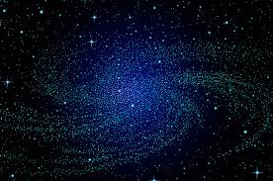
Tabela Constelações

Slide 9
Tabela Constelações - Atributos
Cod_Id
Nome
Significado
Area
Galaxia

Slide 10
A tabela CONSTELAÇÕES possui 5 atributos, dentre eles, um sendo sua PK (Cod_Id) e outro chamado Galaxia que faz referência a PK da tabela GALAXIAS. Dentre todas as tabelas, esta é de longe a mais criativa no no que diz respeito aos nomes. O ser humano desde a antiguidade possui curiosidade a respeito do céu estrelado. Isto é evidenciado em inscrições e construções antigas. O céu era visto com certo espanto, receio, admiração e respeito. O desconhecimento das causas científicas dos fenômenos astronômicos instigava o ser humano a destinar valores divinos aos astros celestes.
Algumas constelações só podem ser vistas completamente por alguém que se encontra num hemisfério terrestre. Por exemplo, a Ursa Menor, por quem está no Hemisfério Norte, e o Octante, por quem está no Hemisfério Sul.

Slide 11
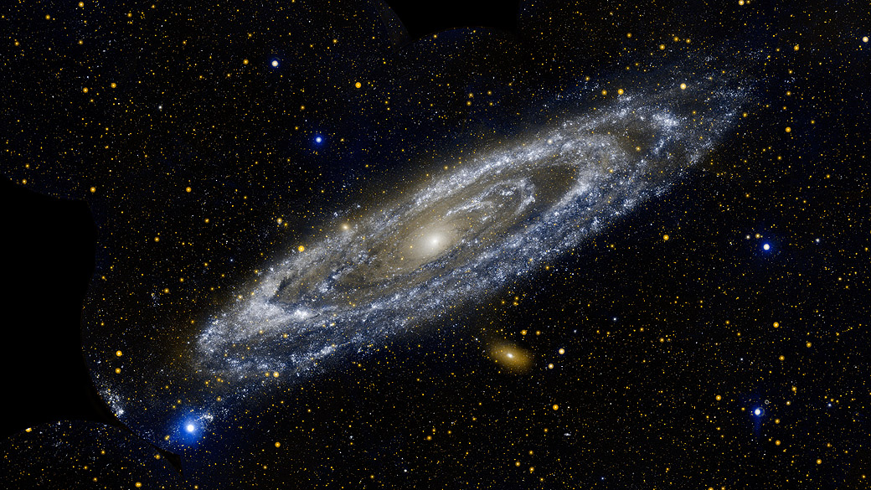
Tabela Galáxias

Slide 12
Tabela Constelações - Atributos
Cod_Id
Nome
Significado
Diametro
Imagem
Aglomerado

Slide 13
A tabela GALÁXIAS possui 7 atributos, dentre elas, uma sendo uma PK (Cod_Id) e outra chamado Aglomerado que faz referência a PK da tabela AGLOMERADOS. As galáxias são os núcleos do sistema estelar, composto de um centro brilhante e braços em espiral. Algumas galáxias foram nomeadas de acordo com a posição no céu em que se encontrava uma determinada constelação conhecida, como a Galáxia de Andrômeda, que foi nomeada com este nome por causa da constelação de Andrômeda, que fica na mesma direção. Uma galáxia é um grande sistema, gravitacionalmente ligado, que consiste de estrelas, remanescentes de estrelas, um meio interestelar de gás e poeira, e um importante mas insuficientemente conhecido componente apelidado de matéria escura. A palavra “galáxia” deriva do grego ‘’galaxias’’ (γαλαξίας), literalmente "leitoso", numa referência à nossa galáxia, a Via Láctea

Slide 14
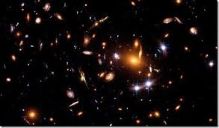
Tabela Aglomerado

Slide 15
Tabela Aglomerado - Atributos
Imagem
Cod_Id
Nome
Distancia_terra
Declinacao
Asc_reta
idade
Membros_grupo

Slide 16
A tabela AGLOMERADOS possui 8 atributos, sendo sua PK o Cod_Id, no qual serve de referência para a tabela Galáxias . Aglomerados de galáxias são as maiores estruturas do nosso universo observável. Eles consistem de centenas de galáxias, ligados entre si por sua própria força de gravitação. Entre as galáxias, há material consiste de gás quente, formando um plasma, onde a temperatura atinge 10 a 100 milhões de graus. A nossa galáxia, a Via Láctea, faz parte do grupo local do grande aglomerado de Virgem.

Slide 17
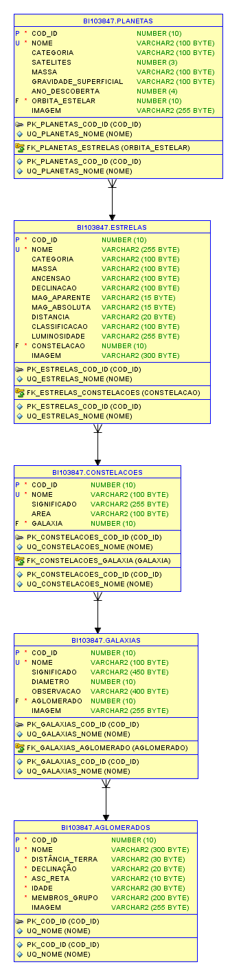
Esquema lógico

Slide 18
Consultas
---a)Consultas Básicas:
--selecione o nome de todas as constelaçoes catalogadas por ordem alfabética
SELECT * from constelacoes
ORDER BY nome;
--selecione todos os anos anteriores a 2000 em que foram descobertos planetas, sem repetições.
SELECT DISTINCT ano_descoberta from PLANETAS
WHERE ano_descoberta < 2000;
--selecione o nome de todas as estrelas que começam com a letra A
select nome, imagem from ESTRELAS
WHERE nome LIKe 'A%';

Slide 19
---b)Consultas com junçoes:
--selecione o nome de todos os planetas do sistema solar
select p.nome, p.imagem
from planetas p join estrelas e on (p.orbita_estelar = e.cod_id)
where e.nome = 'Sol';
--selecione o nome de todas as galaxias do grupo local
select g.nome, g.imagem
from galaxias g join aglomerados a on (g.aglomerado = a.cod_id)
where a.nome = 'Grupo Local';
--selecione todos os planetas e o número de Luas cuja as estrelas fazem parte da constelação de Orion
select p.nome, p.satelites
from planetas p join estrelas e on (p.orbita_estelar = e.cod_id)
join constelacoes c on (e.constelacao = c.cod_id)
where c.nome = 'Orion';

Slide 20
---c)Consultas com group by, having e funçoes de agregação:
--qual a quantidade de planetas descobertos em cada estrela catalogada, em ordem de quantidade?
select e.nome, count (p.nome)
from planetas p join estrelas e on (p.orbita_estelar = e.cod_id)
group by e.nome
order by count(p.nome) desc;
--qual a quantidade de estrelas catalogadas por constelação?
select c.nome, count(e.nome),
from estrelas e join constelacoes c on (e.constelacao = c.cod_id)
group by c.nome;
--qual a quantidade de galaxias catalogadas por aglomerado, em ordem de quantidade?
select a.nome, count(g.nome)
from galaxias g join aglomerados a on (g.aglomerado = a.cod_id)
group by a.nome

Slide 21
---c)Consultas com sub-consultas:
--Selecione os planetas com o mesmo número de satéltes cuja a gravidade superficial sejam diferente da terra
select nome, satelites, imagem
from planetas
where GRAVIDADE_SUPERFICIAL != '9,780327 m/s²' and satelites =
(select max(satelites)
from planetas
where categoria = 'Planeta');
--selecione os planetas com maiores números de satélites cuja a gravidade sejam diferentes da de Júpiter
select nome, satelites, categoria, gravidade_superficial, imagem
from planetas
where GRAVIDADE_SUPERFICIAL != '24,79 m/s²' and satelites >
(select count(satelites)
from planetas
where categoria = 'Gigante Gasoso');

Slide 22
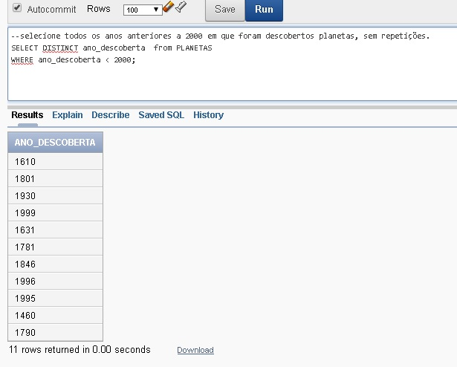
Print de algumas consultas

Slide 23
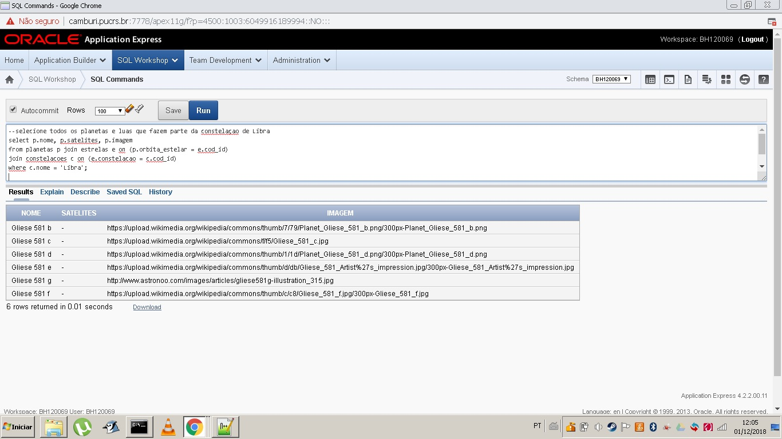

Slide 24
